Slide 1
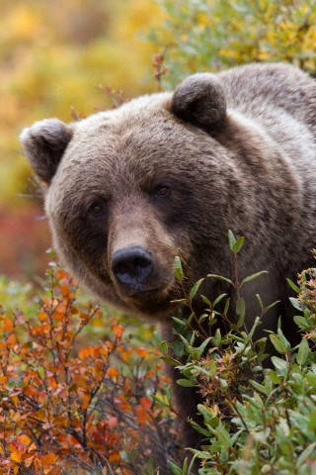
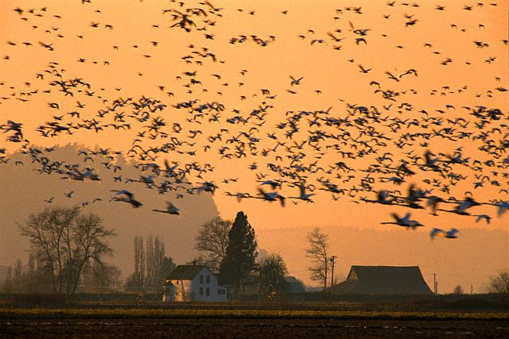
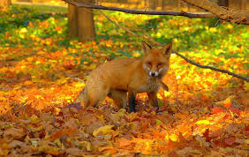
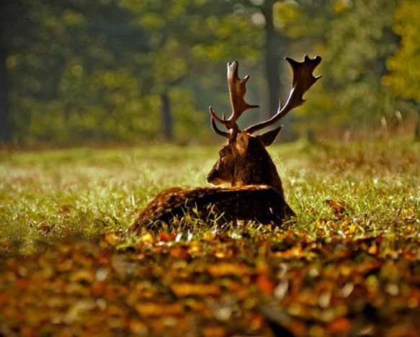
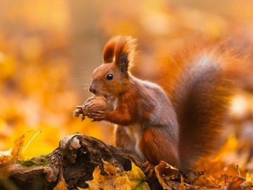
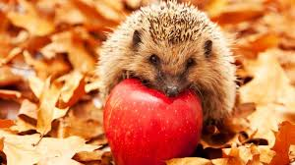
ŽIVALI SE PRIPRAVLJAJO NA ZIMO
ZA VEČINO ŽIVALI JE ZIMA VELIKA PREIZKUŠNJA. NA RAZLIČNE NAČINE SE PRIPRAVIJO NANJO.
PREPOZNAŠ ŽIVALI NA FOTOGRAFIJAH?

Slide 2
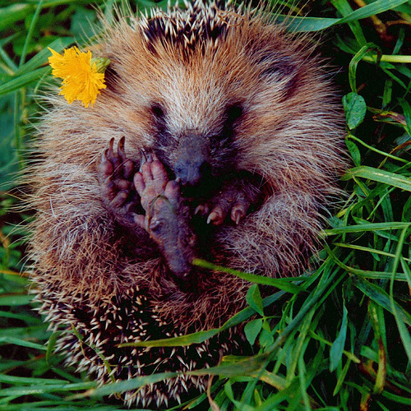
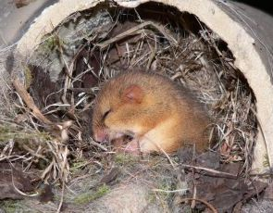
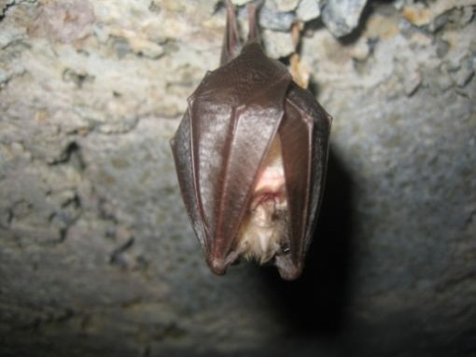
NEKATERE ŽIVALI ZIMO PRESPIJO
ŽIVIJO OD MAŠČOBE, KI SE JIM NABERE POD KOŽO. MAŠČOBO SI PRIDOBIJO JESENI, KO VELIKO JEDO.
JEŽ POLH
NETOPIR
KAJ MISLIŠ, S ČIM SE JESENI HRANI POLH?

Slide 3
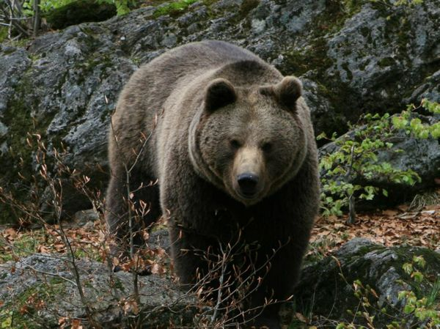
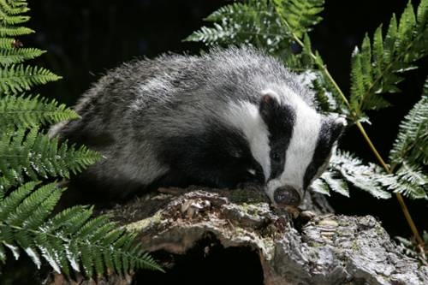
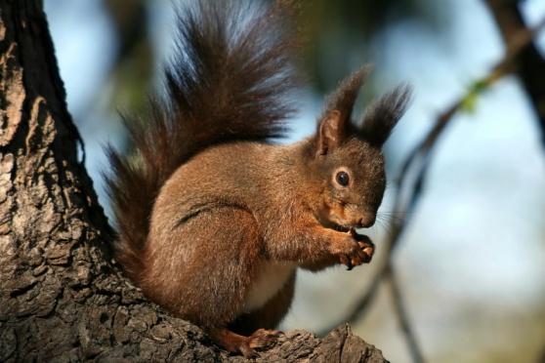
NEKATERE ŽIVALI ZIMO PREDREMLJEJO navadno SE prebudijo enkrat v dveh tednih in ostanejo budne dan ali dva
MEDVED JAZBEC
VEVERICA
KAKO PRAVIMO BIVALIŠČU MEDVEDA?

Slide 4
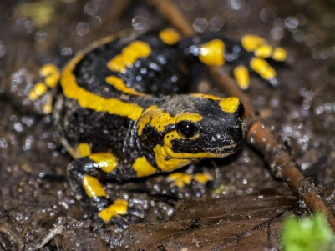
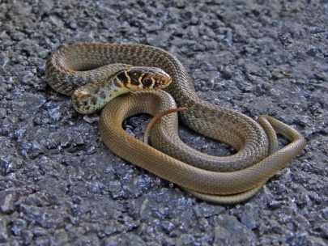
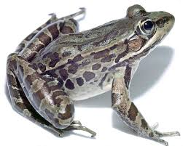
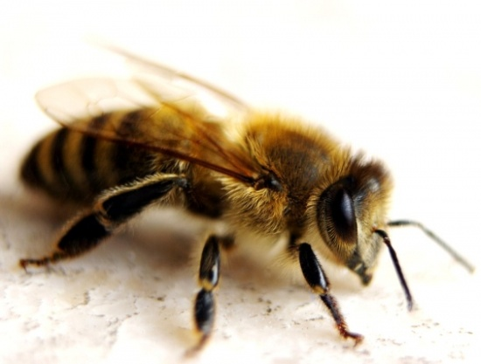
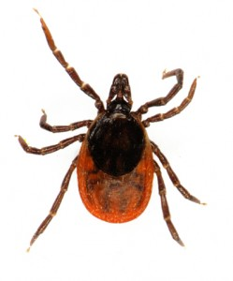
NEKATERE ŽIVALI OTRPNEJO
JESENI, KO SE JIM TEMPERATURA TELESA DOVOLJ ZNIŽA, NAJPOGOSTEJE KAR OTRPNEJO IN ČAKAJO NA POMLADNO OTOPLITEV. ZARIJEJO SE V BLATO, SKRIJEJO V GOZDNA TLA, SKALNE ŠPRANJE…
MOČERAD KAČA ŽABA
KLOP ČEBELA

Slide 5
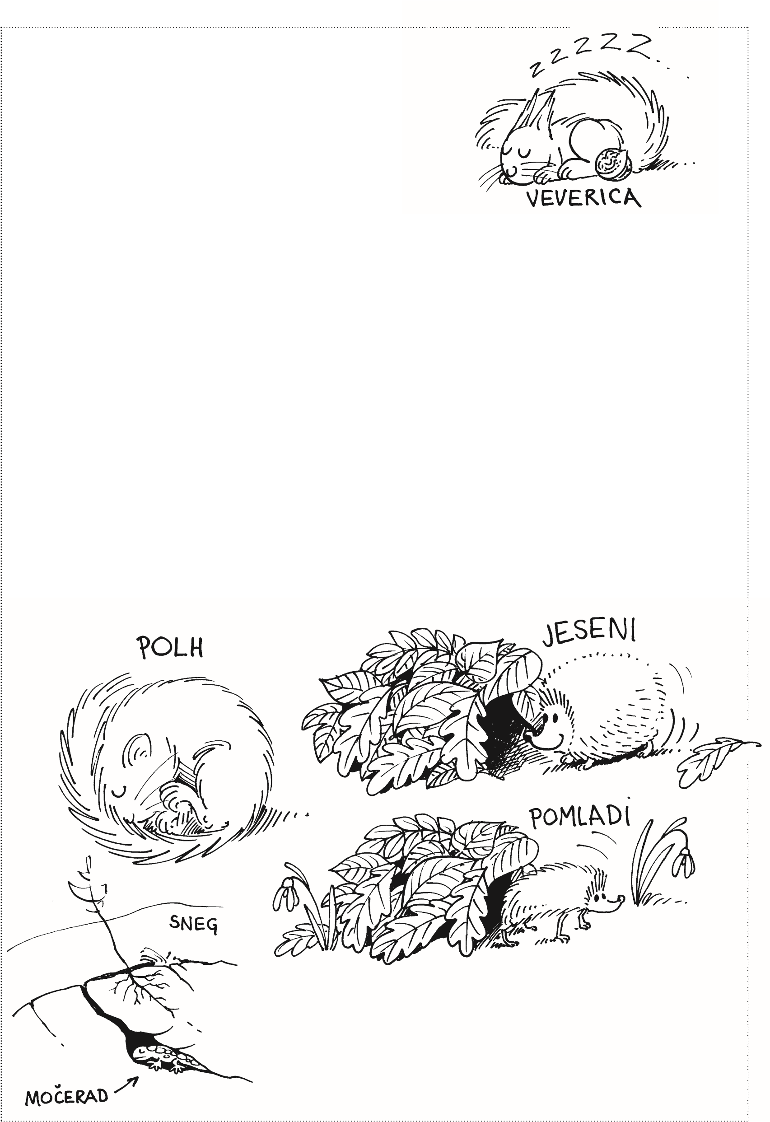
POLH IN JEŽ ZIMO PRESPITA, VEVERICA JO PREDREMLJE, MOČERAD PA OTRPNE.

Slide 6
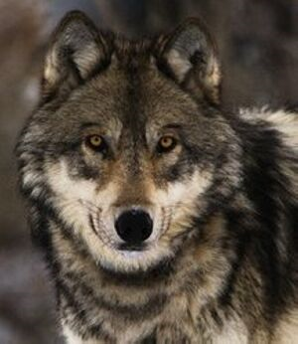
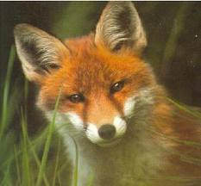
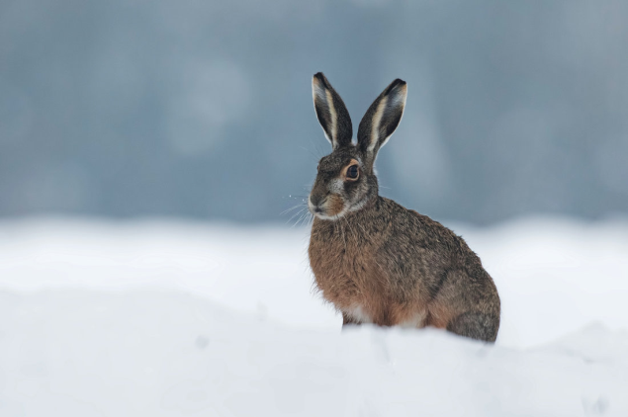
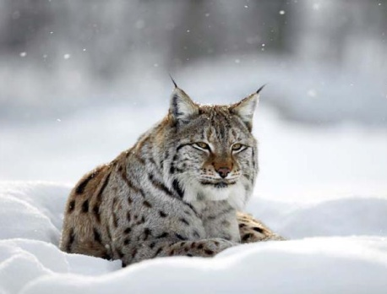
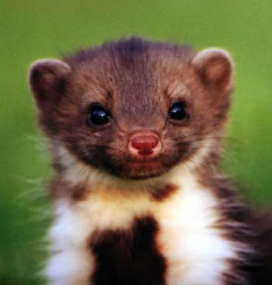
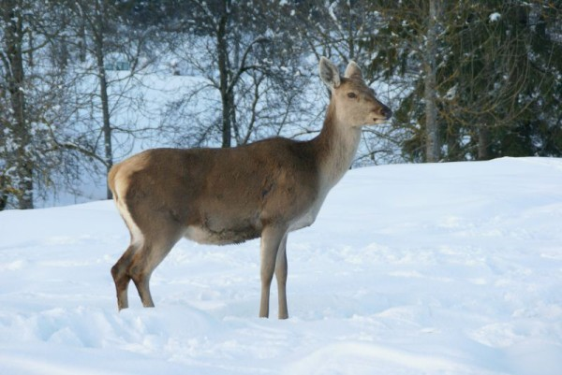
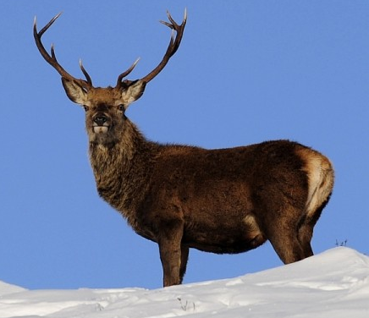
NEKATERE ŽIVALI ZIME NE PRESPIJO, NITI JE NE PREDREMLJEJO - OSTANEJO DEJAVNE
HODIJO NAOKROG IN SI IŠČEJO HRANO, DOBIJO GOSTEJŠI KOŽUH
VOLK LISICA ZAJEC RIS
KUNA SRNA JELEN

Slide 7
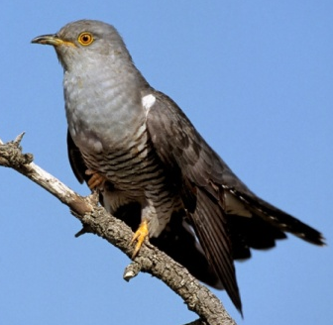
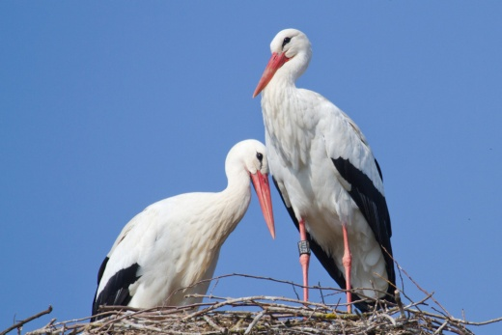
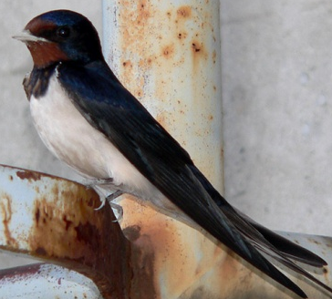
NEKATERE PTICE SE ODSELIJO V
TOPLE KRAJE
ZARADI NIZKIH TEMPERATUR IN POMANJKANJA HRANE
KUKAVICA ŠTORKLJA LASTOVKA
ALI VEŠ, KAKO PRAVIMO PTICAM, KI SE JESENI SELIJO?

Slide 8
NA SPODNJI POVEZAVI BOŠ IZVEDEL KAKO PREZIMIJO RAZLIČNE VRSTE ŽIVALI
https://otroski.rtvslo.si/infodrom/prispevek/2938

